Slide 1
PHÂN LOẠI LỖI TRÊN BỀ MẶT ĐĨA TỪ

Slide 2
Tổng quan
Tổng quan về bài toán
Giới thiệu về CNN và công cụ sử dụng
Xây dựng quá trình huấn luyện
Kết quả huấn luyện

Slide 3
Tổng quan bài toán
Công ty sản xuất mỗi ngày hàng ngàn đĩa từ, và không thể tránh khỏi sai sót trong khâu kiểm tra bề mặt đĩa từ lỗi do bụi bẩn hoặc trầy xước.
Việc kiểm tra thủ công bằng mắt thường mất khá nhiều thời gian cũng như độ chính xác khá thấp.
Cần một giải pháp tự động hóa, độ chính xác cao nhằm nhận dạng và phân loại những đĩa có bề mặt bị lỗi theo từng nhóm lỗi

Slide 4


Giới thiệu về công cụ
Google Colab
PyTorch
A free cloud service and now it supports free GPU
An open source Deep Learning library
developed

Slide 5
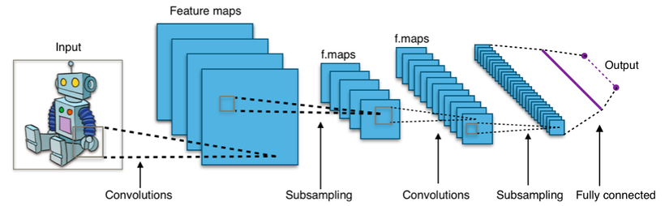
Structure CNN

Slide 6
Pre-trained CNN model in Keras
Model | Size | Top-1 Accuracy | Top-5 Accuracy | Parameters
VGG16 | 528 MG | 0.713 | 0.901 | 138,357,544
VGG19 | 549 MB | 0.713 | 0.900 | 143,667,240
ResNet50 | 98 MB | 0.749 | 0.921 | 25,636,712
DenseNet121 | 33 MB | 0.750 | 0.923 | 8,062,504
NASNetMobile | 23 MB | 0.744 | 0.919 | 5,326,716
MobileNet | 16 MB | 0.704 | 0.895 | 4,253,864
InceptionV3 | 92 MB | 0.779 | 0.937 | 23,851,784

Slide 7
Quá trình huấn luyện

Slide 8
Train Model in Google Colab
Thuộc tính | Thông số
Pretrained model | ResNet18
Dataset training | 747 samples
Batch size | 32
Num epochs | 5
Learning rate | 0.0001

Slide 9
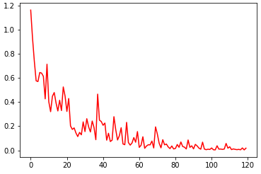
Train Model in Google Colab

Slide 10
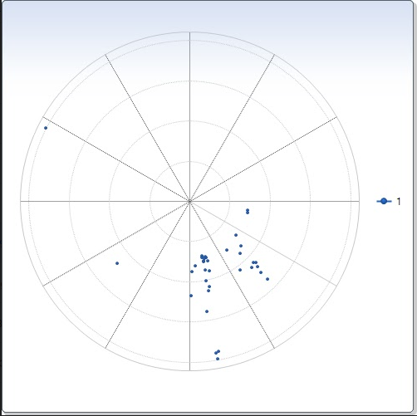
Test Model in Google Colab
Actual: Group of count
Prediction:
GROUP-OF-COUNT
probality: 0.9983087778091431

Slide 11
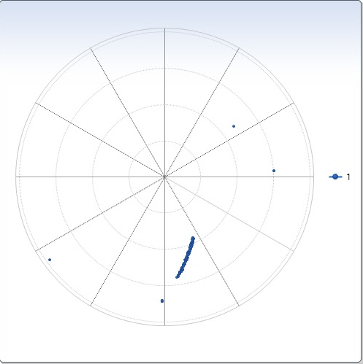
Test Model in Google Colab
Actual: Scratch
Prediction:
SCRATCH
probality: 0.9997910857200623

Slide 12
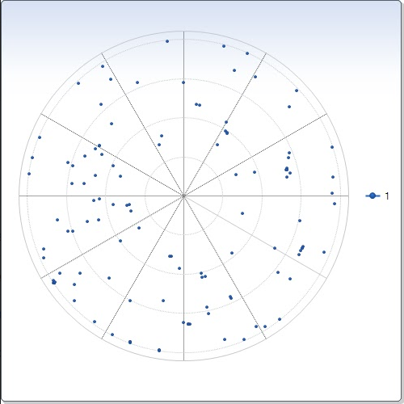
Test Model in Google Colab
Actual: Whole surface
Prediction:
WHOLE-SURFACE
probality: 0.9995644688606262

Slide 13
Thank you

